Slide 1
_{স্বাগতম}
Notes:
চিত্র দুইটিতে কি দেখতে পাচ্ছ ? সাহারা মরুভূমি , এন্টারটিকা , থার্মমিটার । থার্মমিটার দিয়ে কি করা হয় ? তাপমাত্রা মাপা হয় ।

Slide 2
পরিচিতি
করুনা কান্ত অধিকারী
সহকারী শিক্ষক (বিজ্ঞান)
ডিমলা তিতপাড়া আদর্শ উচ্চ বিদ্যালয়
ডিমলা নীলফামারী
মোবাইলঃ ০১৭৩৭ ৪৭৮২৮৪
ই মেইলঃ karunakanto@yahoo.com

Slide 3
পাঠ পরিচিতি
শ্রেণিঃ সপ্তম
বিষয়ঃ বিজ্ঞান
অধ্যায়- প্রথম
সময়ঃ ৫০ মিনিট

Slide 4
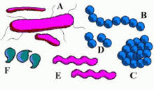
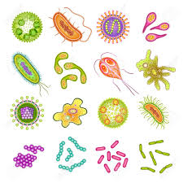
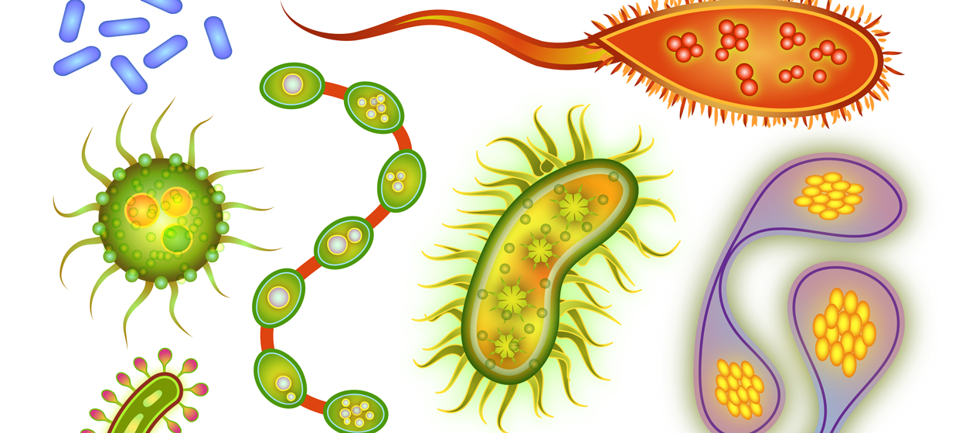
নিচের ছবি লক্ষ্য কর
বলতো এটি কিসের ছবি ?
ছত্রাকের
ভাইরাসের
বলতো এটি কিসের ছবি ?
বলতো এটি কিসের ছবি ?
ব্যাকটেরিয়ার
তাহলে এগুলোকে বলা হয়
অনুজীব
Notes:
সম্মানীত শিক্ষকগণ, পাঠের বিষয় অনুযায়ী শিক্ষার্থীদের বিভিন্ন প্রশ্নের মাধ্যমে আজকের পাঠের শিরোনাম নির্ণয় করতে পারেন ।

Slide 5
আজকের পাঠের বিষয়
অনুজীব

Slide 6
শিখনফল
1
অনুজীবের বৈশিষ্ট ব্যাখ্যা করতে পারবে ।
2
বিভিন্ন প্রকার অনুজীবের চিত্রসহ ব্যাখ্যা করতে পারবে ।
3
ব্যাকটেরিয়ার গুরুত্ব ব্যাখ্যা করতে পারবে।

Slide 7
এসো আমরা একটি ভিডিও দেখি

Slide 8
সময়
৩ মিনিট
একক কাজ
অনুজীব কি ?
কয়েকটি অনুজীবের নাম লিখ ?

Slide 9
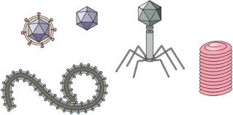
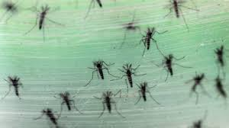
আমাদের চারপাশে বাতাসে কত যে অনুজীব ছড়িয়ে আছে তা আমরা অনেকেই জানি না । অনুজীব খালি চোখে দেখা যায় না । এদের দেখতে অনুবীক্ষণ যন্ত্রের প্রয়োজন হয় । ভাইরাসজাতীয় অনুজীব সাধারণ আলোক অনুবীক্ষণ যন্ত্রেও দেখা যায় না । এদের দেখতে হলে চাই ইলেকট্রন অনুবীক্ষণ যন্ত্র ।

Slide 10
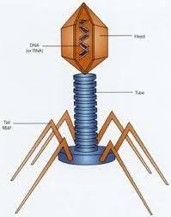
এক্যারিওটা বা অকোষীয়ঃ এ সব অনুজীব এতই ছোট যে তা সাধারণ আলোক অনুবীক্ষণ যন্ত্রের নিচেও দেখা যায় না । এদের দেখতে ইলেক্ট্রন অনুবীক্ষণ যন্ত্রের প্রয়োজন হয় ।

Slide 11
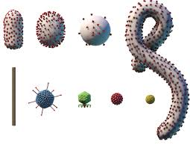
প্রোক্যারিওটা বা আদিকোষীঃ যে সব অনুজীবের কোষের কেন্দ্রিকা সুগঠিত নয় তারাই এ রাজ্যের সদস্য । সুগঠিত কেন্দ্রিকা না থাকায় এদের কোষকে আদি কোষ বলা হয় ।

Slide 12
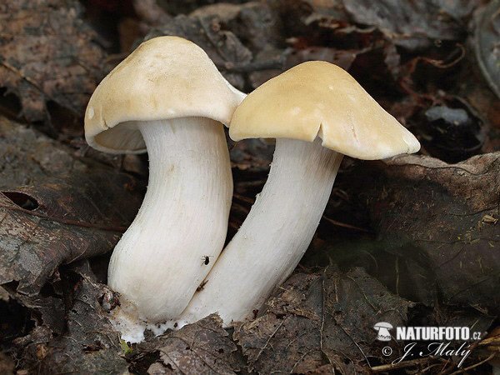
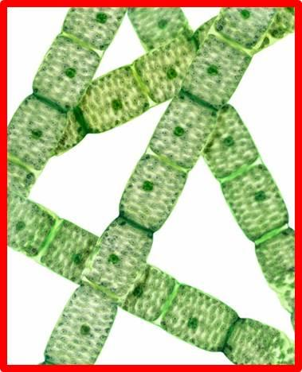
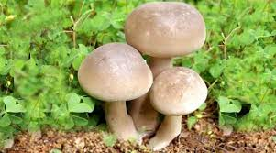
ইউক্যারিওটা বা প্রকৃতকোষীঃ যেসব অনুজীব কোষের কেন্দ্রিকা তাদেরই প্রকৃত কোষ বলে ।

Slide 13
জোড়ায় কাজ
সময়
৫ মিনিট
P ও Q অনুজীবের বৈশিষ্টসমূহ লিখ ।

Slide 14
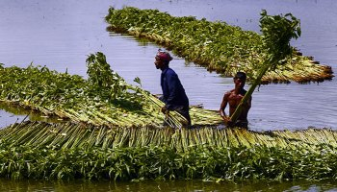
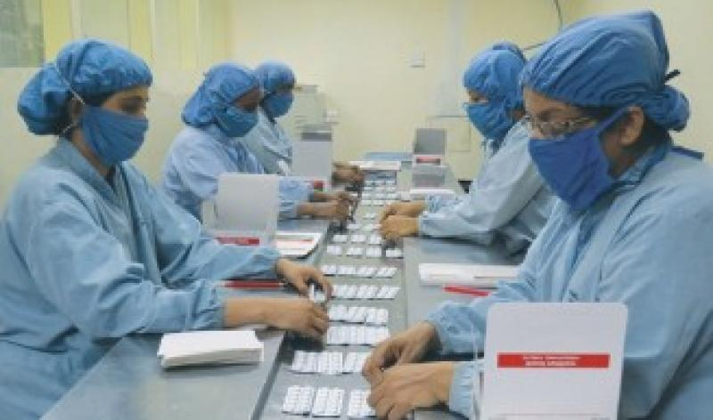
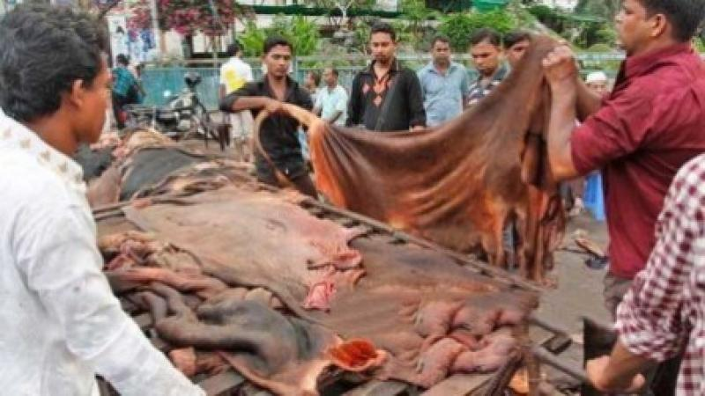
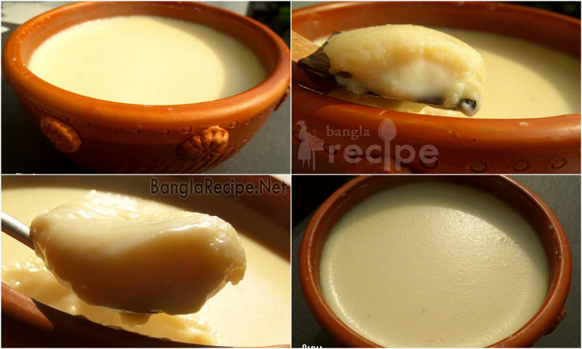
ব্যাকটেরিয়ার গুরুত্ব
পাট পঁচা
দুধ থেকে
দই তৈরি
ঔষধ শিল্প
চামড়া শিল্প

Slide 15
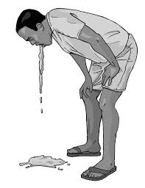
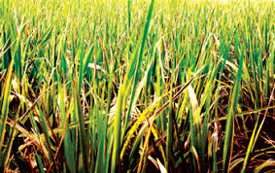
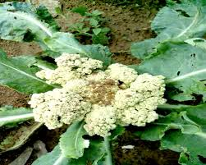
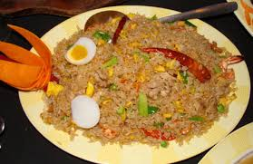
ব্যাকটেরিয়ার অপকারীতা
যক্ষ্মা রোগ
ব্রাইট রোগ
পঁচা সবজি
পঁচা খাবার

Slide 16
দলীয় কাজ
সময়
৫ মিনিট
দলের নামঃ শাপলা
ব্যাকটেরিয়ার উপকারীতা গুলো লিখ ।
দলের নামঃ তিস্তা
ব্যাকটেরিয়ার অপকারীতা গুলো লিখ ।

Slide 17
মূল্যায়ন
সময়
৫ মিনিট
১. অনুজীব কি ?
২. আদিকোষী প্রানী কি ?
৩. অকোষী প্রানী কাকে বলে ?
৪. প্রকৃত আদিকোষী প্রানী বলতে কি বোঝ ?
৫. ব্যাকটেরিয়ার আকার কত মাইক্রন পর্যন্ত হয় ?

Slide 18
বাড়ির কাজ
ব্যাকটেরিয়া ক্ষতিকারক জীব হলেও পরিবেশের জন্য এটি গুরুত্বপূর্ণ- যুক্তিসহ তোমার মতামত দাও ।

Slide 19
ধন্যবাদ

